Slide 1
第7章 Netty编码与解码
7.1 Codec基础
7.2 Netty Encode编码器
7.3 Netty Decode解码器
7.4 Netty Codec抽象类
7.5 小结

Slide 2
7.1 Codec基础
7.1.1 编码与解码
数据信息的编码与解码是计算机编程过程中经常要处理的事情，所谓编码与解码就是将数据信息从一种特定协议格式转换成另一种特定协议格式，这个编码与解码的过程一般称为“Encode（编码）”和“Decode（解码）”。
不过，随着开发框架的愈发成熟与完善，开发人员会将这个编码与解码的操作设计成为一个通用组件的形式，这个组件通常被称为“Codecs（编解码器）”。本章中，主要就是介绍Netty的Codecs（编解码器）。
编码与解码的主要目的就是将原始字节数据与目标程序数据的格式相互转化。我们知道对于网络应用程序来讲，传输的数据信息基本都是以字节码的格式进行的。编码与解码的任务就是将一个字节序列转换成另一个业务对象。

Slide 3
7.1 Codec基础
7.1.2 Codec的作用
前文中，我们知道了所谓Codec其实就是编解码器。那么，Codec的具体作用是什么呢？
我们还是通过网络应用程序中的数据信息传输来分析，假设传输的“消息”是一个结构化的字节序列，语义为一个特定的网络应用程序的“数据信息”。那么，Encoder（编码）负责将消息格式转换为适合传输的（如：字节流），相应的Decoder（解码）则负责将接收到的传输数据再转换为原始的消息格式。将这个编码与解码的功能组合到一起，就是Codec（编解码器）的作用。
在逻辑上，outbound数据信息是需要Encoder（编码）操作的，而inbound数据信息是需要Decoder（解码）操作的。

Slide 4
7.1 Codec基础
7.1.3 Netty Codec基础
Netty框架设计提供了一个Codec组件，通过该组件可以很便捷地为各种不同协议编写编解码器。解码器负责将消息从字节或其他序列形式转成指定的消息对象，编码器的功能则与解码器正好相反。解码器负责处理Inbound数据，编码器负责处理Outbound数据。
Netty框架的编码器和解码器的结构很简单，消息被编码后或解码后会自动通过ReferenceCountUtil.release(message)方法进行释放。如果不想释放消息可以使用ReferenceCountUtil.retain(message)方法进行操作，不过这将会导致引用数量的增加而没有消息发布，大多数时候不建议这么做。
这里举一个例子，假如打算构建一个基于Netty框架的邮件服务器，设计人员可以直接使用POP3、IMAP和SMTP这些现成的协议来实现。

Slide 5
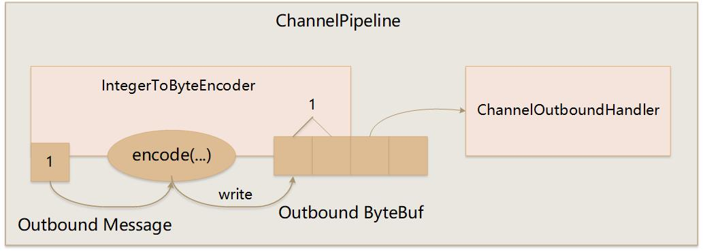
7.2 Netty Encode编码器
Netty的Encoder编码器主要是用来将Outbound数据从一种格式转换到另外一种格式，是基于ChanneOutboundHandler接口实现的。Netty Encode编码器设计了两个类来实现编码操作，具体如下：
l MessageToByteEncoder类：编码从消息到字节。
l MessageToMessageEncoder类：编码从消息到消息。
MessageToByteEncoder这个类负责从消息到字节的编码，该类只实现了一个encode()方法，该方法实现了将消息编码到ByteBuf字节，在ChannelPipeline中该ByteBuf字节会向前传递给ChannelOutboundHandler。
下面，模拟一个应用MessageToByteEncoder类来实现消息编码的实例。首先，预想产生一个Integer类型的消息值，然后将其编码成ByteBuf字节进行发送。这里，可以通过自定义一个继承自MessageToByteEncoder的IntegerToByteEncoder类自来实现该功能，具体原理如图7.1所示。

Slide 6
7.3 Netty Decode解码器
有编码器自然就会有相对应的解码器，Netty框架的Decoder解码器主要是用来将Inbound数据从一种格式转换到另外一种格式，是基于ChanneInboundHandler接口的一种抽象实现。
Netty框架提供了很丰富的、用于实现解码器的抽象基类，可以很便捷的通过这些基类来实现自定义解码器，具体如下：
l 解码字节到消息（ByteToMessageDecoder和ReplayingDecoder）
l 解码消息到消息（MessageToMessageDecoder）
在实践中，使用解码器的方法很简单，就是将Inbound数据转换格式后传递到ChannelPipeline中的下一个ChannelInboundHandler上进行处理。这样的处理方式是比较灵活的，设计人员可以将解码器放在ChannelPipeline中实现重用逻辑。

Slide 7
7.4 Netty Codec抽象类
7.4.1 Netty Codec概述
前文中，详细讨论了Netty框架中Encode（编码器）和Decode（解码器）的使用方法。不过，这里介绍的Encode（编码器）和Decode（解码器）是各自独立的实体对象。假如，在同一个类中同时有Inbound数据和Outbound数据，以及信息转换的场景，将编码器和解码器设计成各自独立方式就显得有点不科学了。
因此，Netty框架抽象出来一个Codec（编解码器）类，将Encode（编码器）和Decode（解码器）有效的整合在了一起，并提供了针对ByteBuf字节和Message消息的相互操作功能。
Netty Codec抽象类在设计上沿用了前文中关于Encode（编码器）和Decode（解码器）的思路，主要定义了ByteToMessageCodec、MessageToMessageCodec和CombinedChannelDuplexHandler这几个类。

Slide 8
7.4 Netty Codec抽象类
7.4.2 ByteToMessageCodec类
ByteToMessageCodec类主要用于解码ByteBuf字节到Message消息，正是结合了ByteToMessageDecoder类和MessageToByteEncoder类设计实现的。因此，ByteToMessageCodec类将ByteToMessageDecoder类和MessageToByteEncoder类的方法整合到了一起，具体如下：
（1） encode()方法：该方法实现了将消息编码到ByteBuf字节，在ChannelPipeline中该ByteBuf字节会向前传递给ChannelOutboundHandler。
（2）decode()方法：该方法实现了将ByteBuf字节解码到消息的功能，然后在ChannelPipeline中该消息会向前传递给ChannelInboundHandler。
（3） decodeLast()方法：该方法的存在主要是为了解决在解码过程中，当Channel（通道）关闭时会产生一个“Last Message（最后的消息）”，该方法用于处理该消息。
ByteToMessageCodec类在实际应用中，基本可以适用于任何一个请求/响应协议，可以参考前文中关于ByteToMessageDecoder类和MessageToByteEncoder类的几个具体用例。

Slide 9
7.4 Netty Codec抽象类
7.4.3 MessageToMessageCodec类
在前文中，我们知道MessageToMessageDecoder类用于从一种消息格式解码为另一种消息格式。MessageToMessageCodec类与MessageToMessageDecoder类相类似，可以处理单个类的数据往返。
MessageToMessageCodec类同样实现了以下几个常用方法，具体如下：
（1）encode()方法：该方法实现了将Outbound消息解码成为另一种消息的功能，然后在ChannelPipeline中该消息会向前传递给ChannelInboundHandler。
（2）decode()方法：该方法实现了将Inbound消息解码成为另一种消息的功能，然后在ChannelPipeline中该消息会向前传递给ChannelInboundHandler。
（3）decodeLast()方法：该方法的存在同样是为了解决在解码过程中，当Channel（通道）关闭时会产生一个“Last Message（最后的消息）”，该方法用于处理该消息。

Slide 10
7.4 Netty Codec抽象类
7.4.4 CombinedChannelDuplexHandler类
CombinedChannelDuplexHandler类主要用于耦合解码器和编码器，避免二者结合在一起可能会牺牲的可重用性。通过CombinedChannelDuplexHandler类同时来部署一个解码器和一个编码器到ChannelPipeline上，既保持了逻辑性又不失便捷性。
在实际开发中，CombinedChannelDuplexHandler类的使用相对复杂一些，需要先定义好编码器类和解码器类，然后在整合到一起。下面，我们设计实现一个将编码器类和解码器类整合在一起的耦合自定义类（MyCombinedChannelDuplexHandler），具体代码如下：

Slide 11
7.5 小结
本章主要介绍了关于Netty Codec（编解码器）方面的内容，具体包括Codec（编解码）基础、Netty Encode（编码器）的使用、Netty Decode（解码器）的使用、以及如何使用Netty Codec抽象类等方面的内容。

